Slide 1
Традиційна обробка народної інструментальної музики
Запрошуємо у подорож

Slide 2
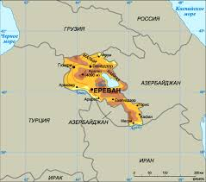
Подорож до Вірменії
Ми мандруємо у південну частину Закавказзя, де і розташована Вірменія.

Slide 3
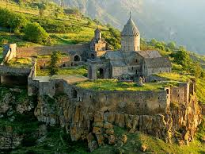
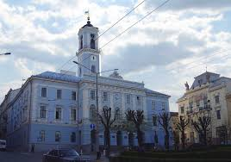
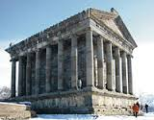
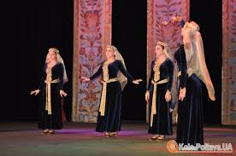
Серед пам’яток культури Вірменії — старовинні фрески, керамічні вироби з розписом і гравюрою, чудові християнські базиліки, старовинна архітектура. А скільки діячів культури прославляли цей край!

Slide 4
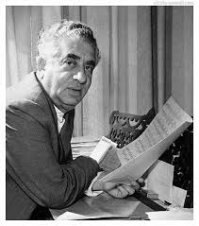
Арам Хачатурян
Арам Ілліч Хачатурян
відомий вірменський композитор,
диригент, педагог. Серед його тво-
рів — балети «Щастя», «Гаяне»,
«Спартак», симфонії, поеми,
увертюри, твори для духових
інструментів і вокальні композиції.
Балет «Гаяне», написаний на лі-
брето Б. Плетньова, — один із
кращих творів А. Хачатуряна.

Slide 5
Слухаємо музику
А. Хачатурян. Лезгинка з балету «Гаяне» у виконанні Лондонського симфонічного оркестру (1976 р., диригент –
А. Хачатурян).

Slide 6
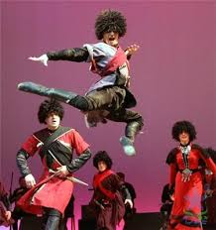
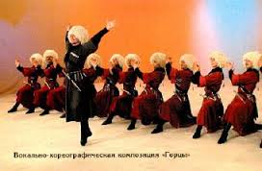
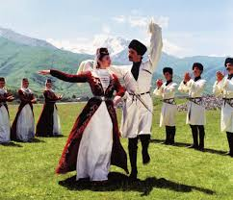
Лезгинка — народний танець, поширений серед народів Кавказу.Темп швидкий. Виконується як сольний чоловічий танець, а також у парі з жінкою. Танцюристи, наче змагаючись, демонструють віртуозність, вправність, спритність і невтомність. Лезгинка стала візитною карткою будь-якого кавказця.

Slide 7
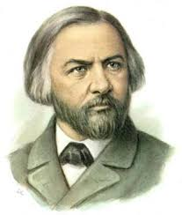
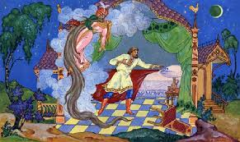
До традиційної народної вірменської музики звертались композитори і інших країн
«Руслан і Людмила» — опера
М. Глінки в п’яти діях, лібрето
за однойменною поемою О.
Пушкіна. У четвертій дії опери
композитор представляє східні
танці в замку Чорномора, серед
яких є і обробка народного
анцю лезгинка.

Slide 8
Слухаємо музику
Народний танець лезгинка у виконанні оркестру.
М. Глінка. Лезгинка з опери «Руслан і Людмила» у виконанні оркестру.
Лезгинка в сучасній естрадній обробці.
Традиційна обробка народної
інструментальної музики — це
видозмінювання народного музичного
твору (народного танцю, народної
мелодії) шляхом гармонізації, аранжування
або транскрипції.

Slide 9
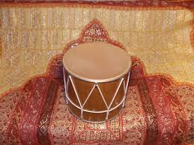
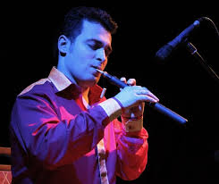
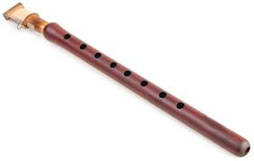
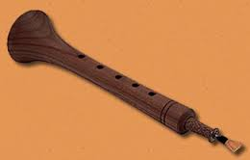
Традиційна інструментальна культура Вірменії
Найвідоміші музичні інструменти Вірменії:
дхол (ударний музичний інструмент)
зурна (язичковий дерев’яний
духовий інструмент)
- дудук (духовий інструмент, який виробляється
виключно з деревини абрикоса і має
неповторний тембр).

Slide 10
Слухаємо музику
Вірменська народна пісня у виконанні Дж. Гаспаряна (дудук).
В. Мей (скрипка) і Дж. Гаспарян (дудук). Попурі на мелодії класичних творів.

Slide 11
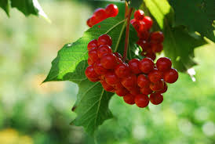
Повторюємо пісню
музика Р. Квінти
Слова В. Куровського
“Одна калина”

Slide 12
Домашнє завдання
Здійснити віртуальну подорож по Вірменії. Познайомитися з культурною спадщиною цієї країни

